Slide 1

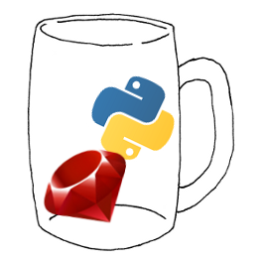
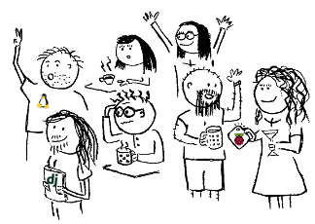
Brněnské Pyvo + BRUG
sraz Python a Ruby programátorů
pyvo.cz
@naPyvo
brug.cz
@brugCZ
Každý poslední čtvrtek v měsíci!

Slide 2
Brno Pyvo & BRUG
meetup of Python and Ruby devs
pyvo.cz
@naPyvo
brug.cz
@brugCZ
Every last Thursday in a month!

